Slide 1


TRƯỜNG THCS LONG BIÊN
BÀI GIẢNG ĐIỆN TỬ MÔN KHTN 7
BÀI 22: QUANG HỢP Ở THỰC VẬT
GV: Lương Thị Kim Yến
Tổ: Tự nhiên

Slide 2
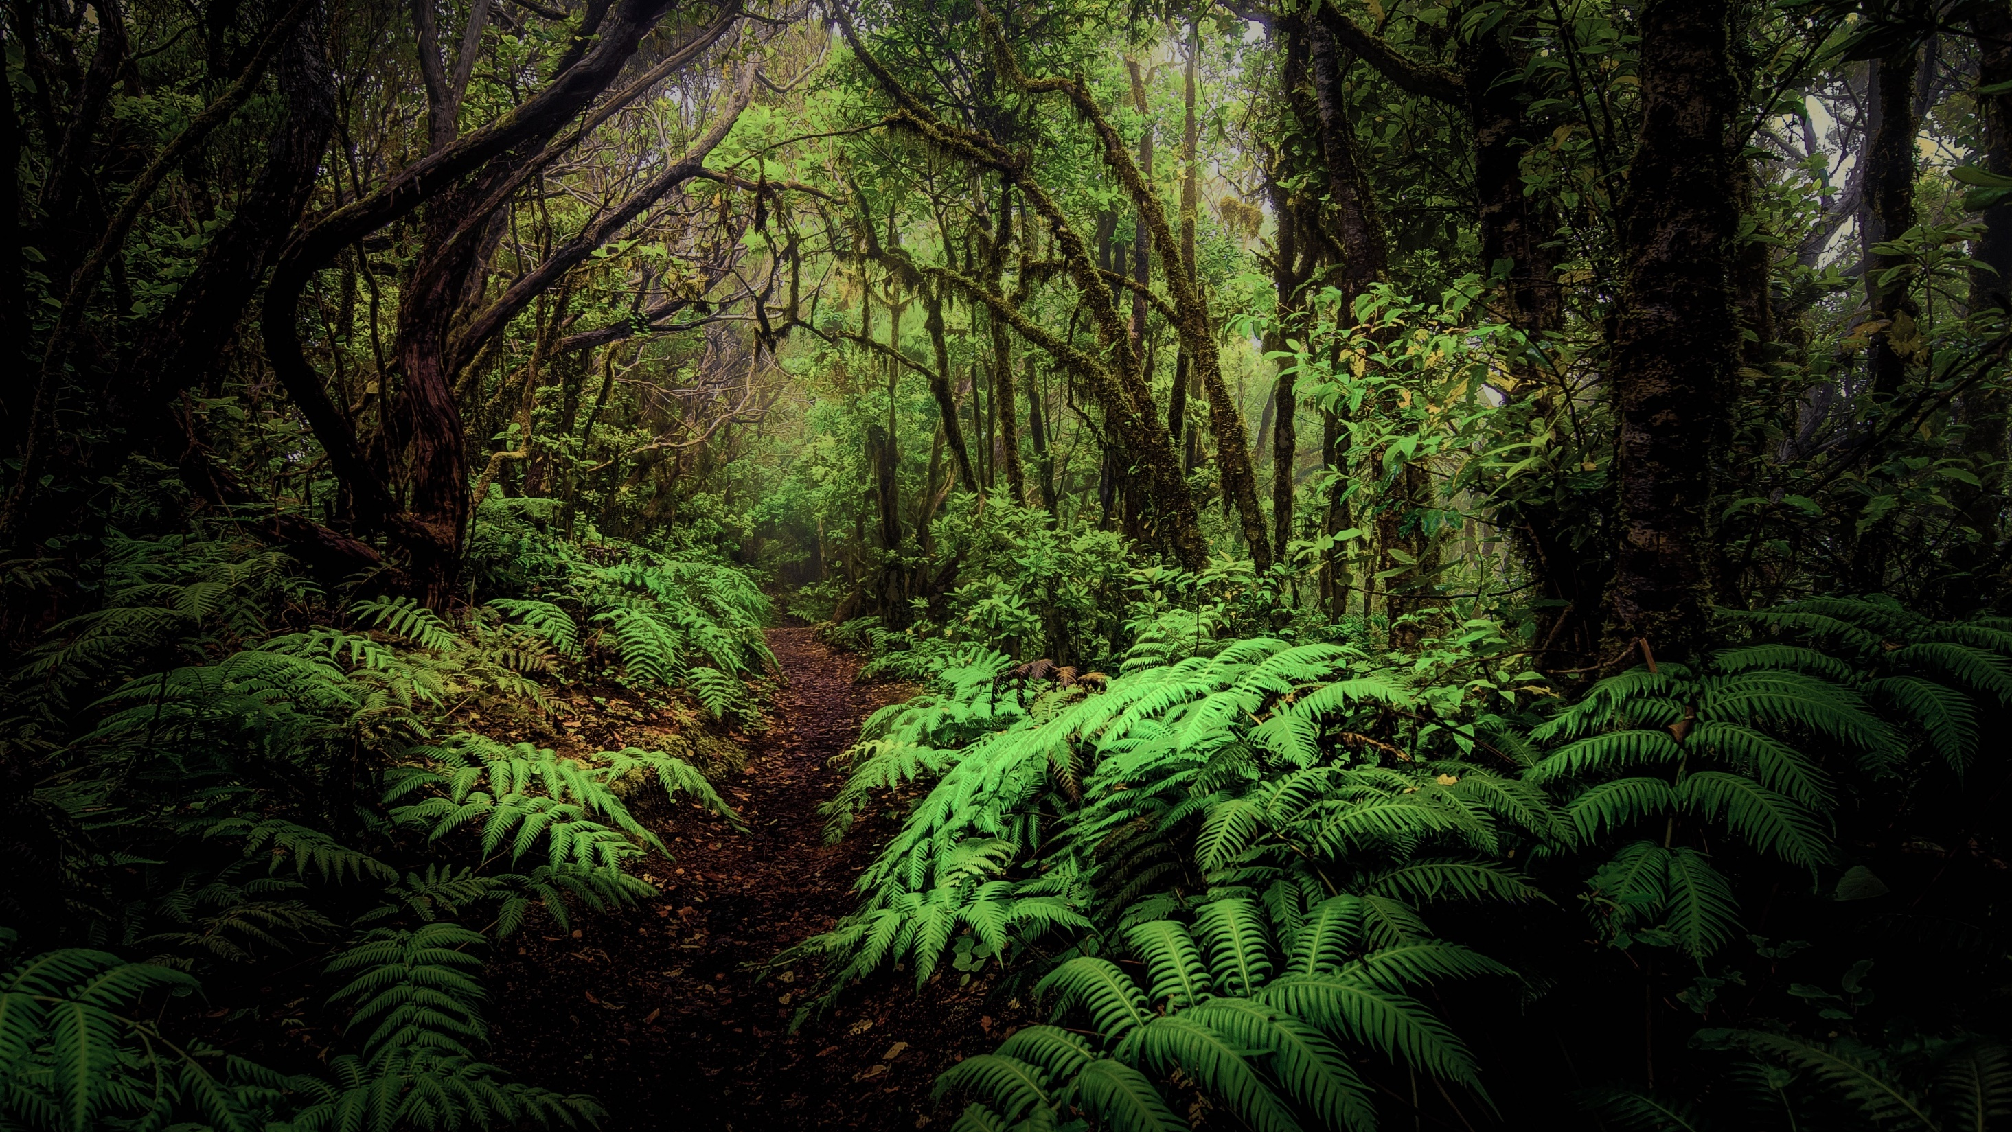
Thực vật có khả năng tự tổng hợp chất hữu cơ cung cấp cho cơ thể và nhiều sinh vật khác trên Trái Đất. Khả năng kì diệu đó được gọi là quang hợp.

Slide 3
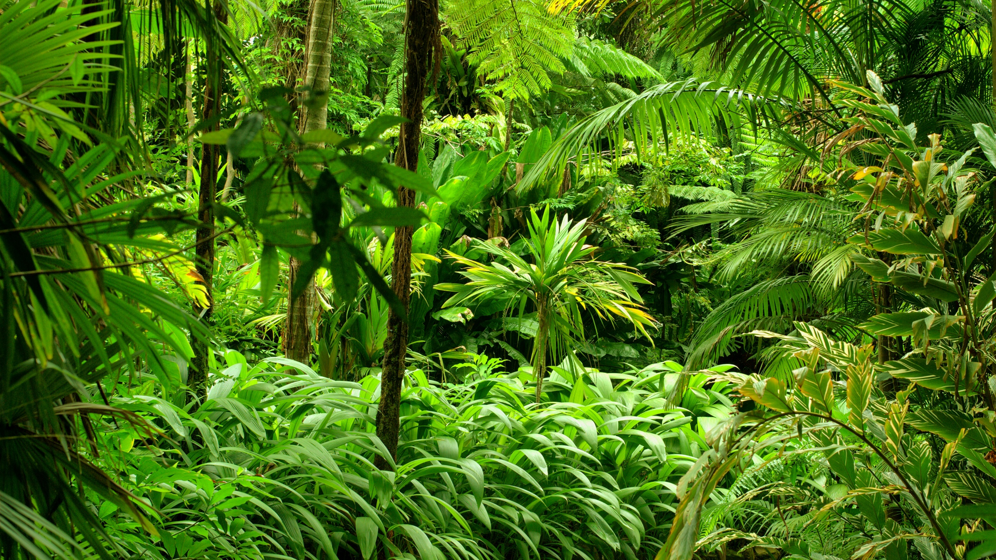
Vậy quang hợp diễn ra ở đâu trong cơ thể thực vật?
Thực vật thực hiện được quá trình đó bằng cách nào?

Slide 4
BÀI 22:
QUANG HỢP Ở THỰC VẬT

Slide 5
PHẦN 1.
KHÁI QUÁT
VỀ QUANG HỢP

Slide 6

Quang hợp là một trong những quá trình trao đổi chất và chuyển hóa năng lượng quan trọng ở thực vật. Quá trình này diễn ra chủ yếu ở lá cây, trong bào quan quang hợp là lục lạp.

Slide 7



1
Khái niệm quang hợp
Câu 1: Quan sát hình bên rồi hoàn thành nội dung vào bảng sau:
Nguyên liệu (chất lấy vào) | Sản phẩm (chất tạo ra) | Các yếu tố tham gia
Nước, chất khoáng Carbon dioxide | Glucose và tinh bột Oxygen | Ánh sáng mặt trời, diệp lục
Nguyên liệu (chất lấy vào) | Sản phẩm (chất tạo ra) | Các yếu tố tham gia
? | ? | ?
Oxygen (O₂)
Ánh sáng
mặt trời
Glucose
(Tinh bột)
Carbon dioxide
(CO₂)
Chất khoáng
Nước (H₂O)

Slide 8

1
Khái niệm quang hợp
Câu 2: Dựa vào kết quả ở câu 1, phát biểu khái niệm và viết phương trình tổng quát quá trình quang hợp.
Quang hợp là quá trình lá cây sử dụng nước và khí carbon dioxide nhờ năng lượng ánh sáng đã được diệp lục hấp thu để tổng hợp chất hữu cơ và giải phóng oxgen.
Phương trình tổng quát quá trình quang hợp là gì?
Ánh sáng
Nước + Carbon dioxide
Glucose + Oxygen
Diệp lục

Slide 9
6CO₂ + 6H₂O C₆H₁₂O₆ + 6O₂
Carbondioxide Nước Glucose Oxygen
Ánh sáng mặt trời
Diệp lục

Slide 10
2
Phương trình tổng quát
Ánh sáng
Nước + Carbon dioxide
Glucose + Oxygen
Diệp lục
Oxygen (O₂)
Ánh sáng
mặt trời
Các phân tử glucose tạo thành trong quang hợp liên kết với nhau hình thành nên tinh bột, là chất dự trữ đặc trưng ở thực vật.
Glucose
(Tinh bột)
Carbon dioxide
(CO₂)
Chất khoáng
Nước (H₂O)

Slide 11
Mối quan hệ giữa trao đổi chất và chuyển hóa năng lượng trong quang hợp
3
Ánh sáng
(quang năng)
H₂O + CO₂ ➔ C₆H₁₂O₆ + O₂
(Hóa năng)
Tinh bột
H₂O
CO₂

Slide 12

Mối quan hệ giữa trao đổi chất và chuyển hóa năng lượng
Quan sát hình, cho biết:
Nguồn cung cấp năng lượng cho thực vật thực hiện quá trình quang hợp.
Ánh sáng mặt trời
Hình. Mối quan hệ giữa trao đổi chất và chuyển hóa năng lượng

Slide 13
Mối quan hệ giữa trao đổi chất và chuyển hóa năng lượng
Quan sát hình, cho biết:
Những chất nào được trao đổi giữa tế bào lá và môi trường
Nước (H₂O)
Carbon dioxide (CO₂)
Hình. Mối quan hệ giữa trao đổi chất và chuyển hóa năng lượng

Slide 14
Mối quan hệ giữa trao đổi chất và chuyển hóa năng lượng
Quan sát hình, cho biết:
Dạng năng lượng đã được chuyển hóa trong quá trình quang hợp?
Quang năng → Hóa năng
Hình. Mối quan hệ giữa trao đổi chất và chuyển hóa năng lượng

Slide 15
Vì sao nói: “Trong quá trình quang hợp trao đổi chất và chuyển hóa năng lượng luôn diễn ra đồng thời”?
Trả lời
Ánh sáng Mặt trời
(quang năng)
1. Quá trình trao đổi chất trong quang hợp ở lá cây luôn đi cùng với chuyển hoá năng lượng ánh sáng thành năng lượng hoá học trong các hợp chất hữu cơ.
CO₂ + H₂O → C₆H₁₂O₆ + O₂
Hóa năng
Hình. Mối quan hệ giữa trao đổi chất và chuyển hóa năng lượng trong quang hợp

Slide 16
Vì sao nói: “Trong quá trình quang hợp trao đổi chất và chuyển hóa năng lượng luôn diễn ra đồng thời”?
Trả lời
Ánh sáng Mặt trời
(quang năng)
2. Không có quá trình trao đổi chất, cây sẽ không có nguyên liệu để thực hiện quá trình chuyển hoá năng lượng.
CO₂ + H₂O → C₆H₁₂O₆ + O₂
Hóa năng
Hình. Mối quan hệ giữa trao đổi chất và chuyển hóa năng lượng trong quang hợp

Slide 17
Mối quan hệ giữa trao đổi chất và chuyển hóa năng lượng
Tóm lại: trao đổi chất và chuyển hóa năng lượng trong quá trình quang hợp diễn ra đồng thời có mối quan hệ chặt chẽ và luôn diễn ra đồng thời.
Ánh sáng Mặt trời
(quang năng)
CO₂ + H₂O → C₆H₁₂O₆ + O₂
Hóa năng
Hình. Mối quan hệ giữa trao đổi chất và chuyển hóa năng lượng trong quang hợp

Slide 18

Hoàn thành bảng thông tin sau
Quang hợp | Quá trình trao đổi chất | Chất lấy vào | Chất tạo ra
 |  | ? | ?
 | Quá trình chuyển hóa năng lượng | Năng lượng hấp thụ | Năng lượng tạo thành
 |  | ? | ?
Nước
Carbon dioxide
Chất hữu cơ
Oxygen
Ánh sáng mặt trời
Năng lượng hóa học

Slide 19
GHI NHỚ
Quang hợp là quá trình lá cây sử dụng nước và khí carbon dioxide nhờ năng lượng ánh sáng đã được diệp lục hấp thu để tổng hợp chất hữu cơ và giải phóng oxgen.
Ánh sáng
Nước + Carbon dioxide
Glucose + Oxygen
Diệp lục
Trao đổi chất và chuyển hóa năng lượng trong quá trình quang hợp diễn ra đồng thời có mối quan hệ chặt chẽ.

Slide 20
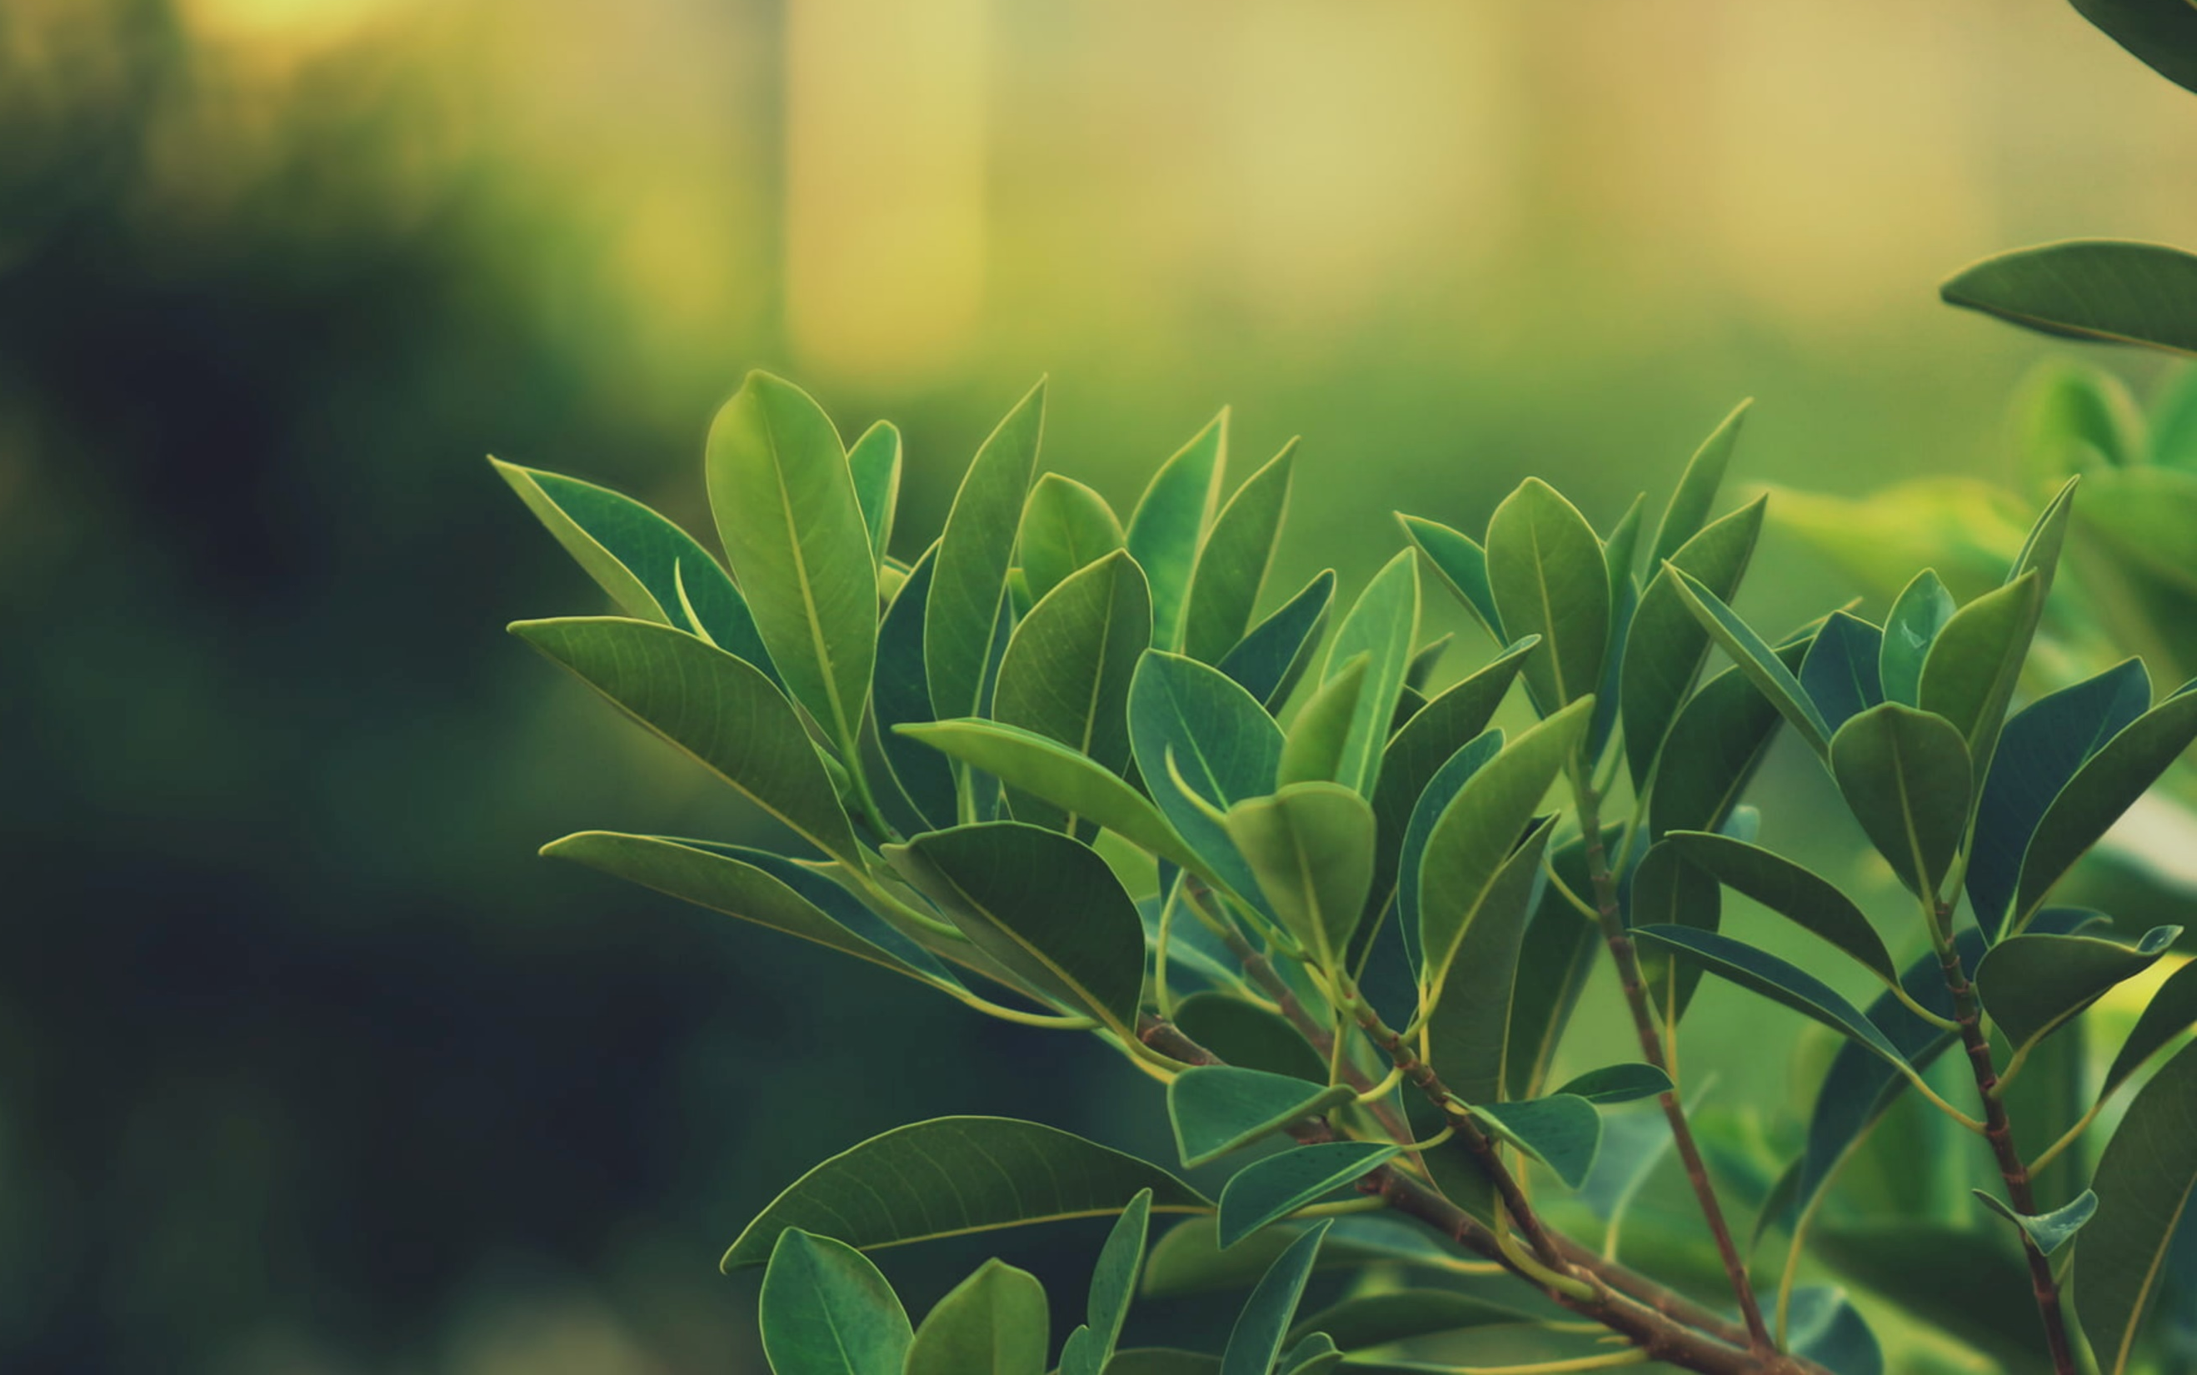
PHẦN 2.
VAI TRÒ CỦA LÁ CÂY
VỚI CHỨC NĂNG
QUANG HỢP

Slide 21

Câu hỏi:
Theo em cơ quan nào của thực vật có thể thực hiện quang hợp

Slide 22
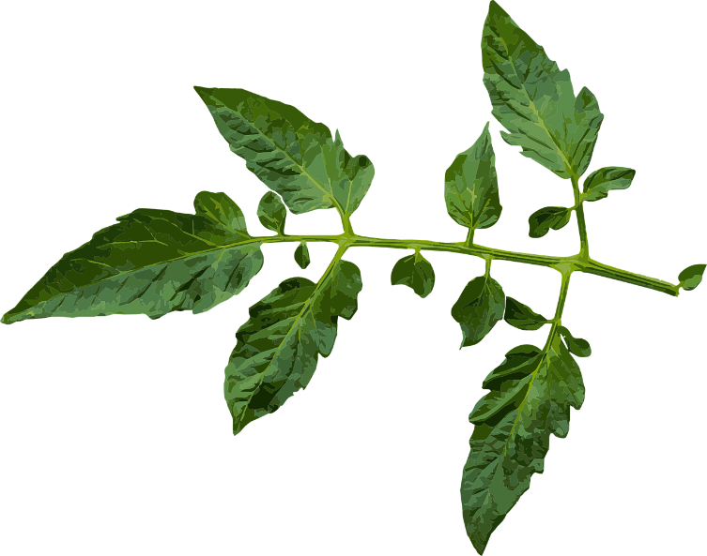

Lá cây là bộ phận quan trọng nhất
Tất cả bộ phận có màu lục (lá cây, thân non, quả chưa chín đều có thể quang hợp)

Slide 23
Đặc điểm cấu tạo, hình thái của lá
Gân lá
Phiến lá
Cuống lá
Quan sát hình bên, em hãy cho biết lá được cấu tạo từ những bộ phận nào?
Hình. Các bộ phận của lá

Slide 24
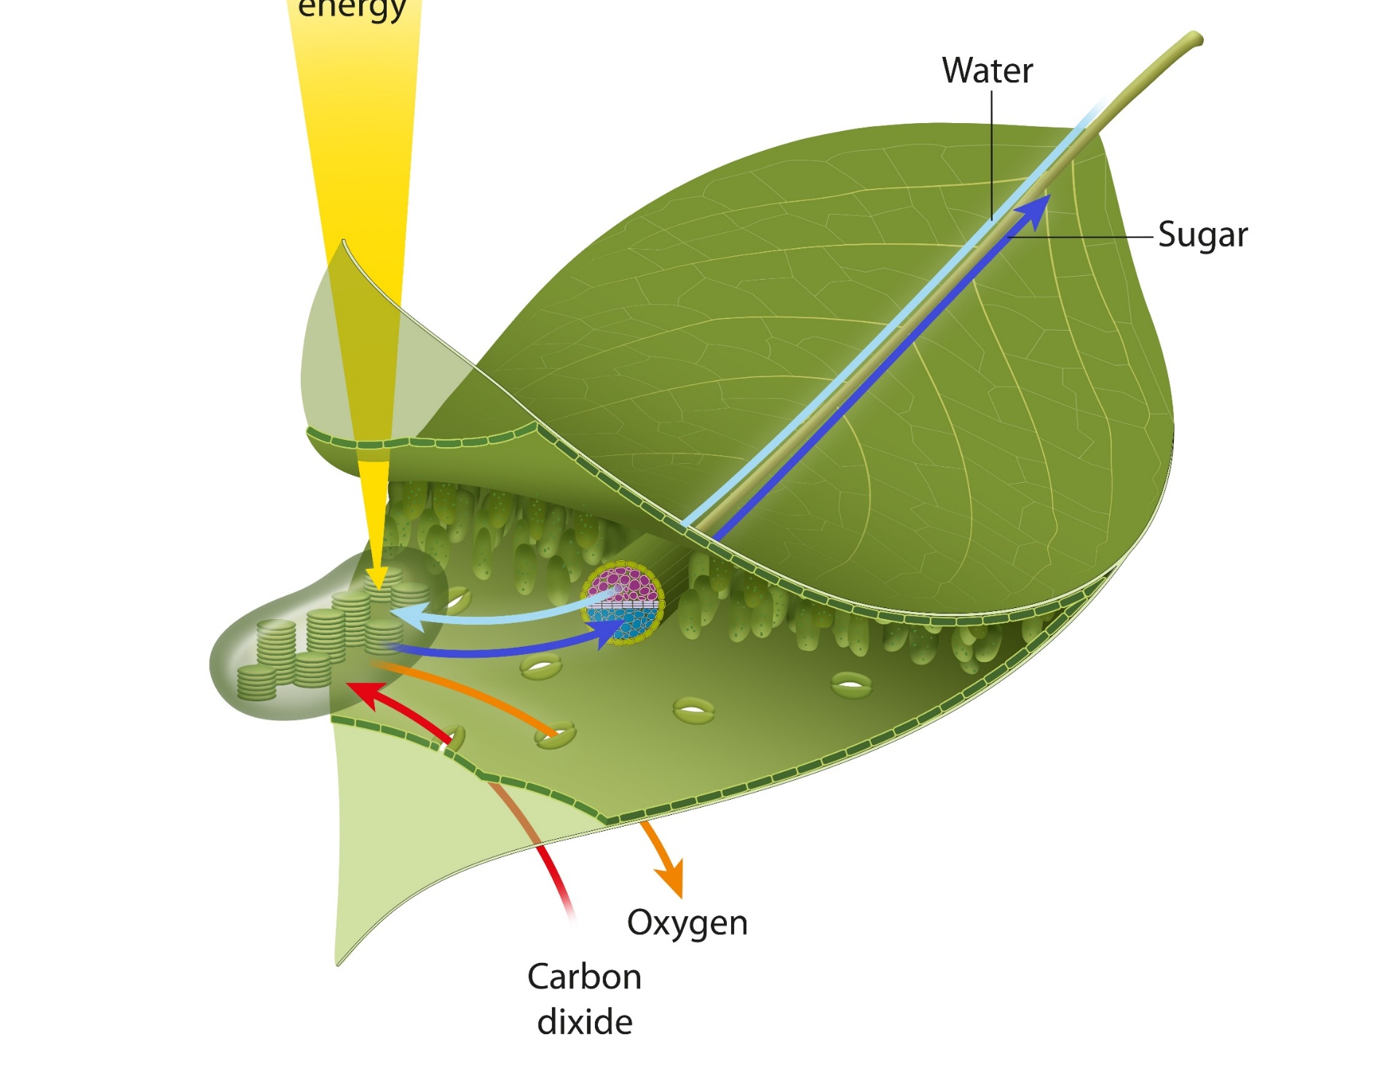
Ánh sáng
mặt trời
Cuống lá
Phiến lá
Nước
Chất
hữu
cơ
Lục lạp
chứa
diệp lục
Gân lá
Oxygen
Hình 22.3.
Sơ đồ mô tả vai trò của lá và chức năng quang hợp
Carbon
dioxide

Slide 25

Phiến lá có dạng bản mỏng, diện tích bề mặt lớn. Trên phiến lá có nhiều gân giúp vận chuyển nguyên liệu và sản phẩm của quang hợp.
Tăng thu nhận ánh sáng
Phiến lá
Cuống lá
Gân lá

Slide 26
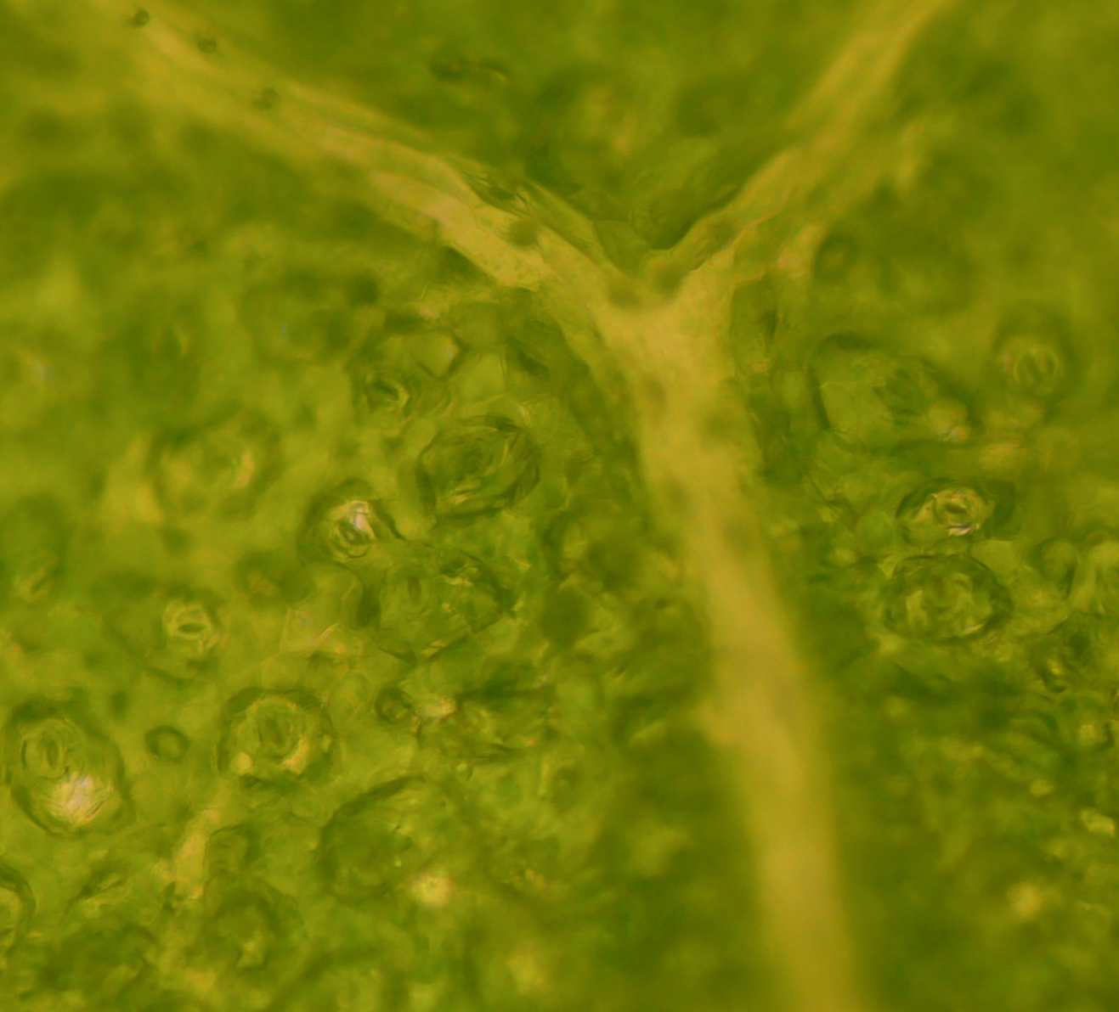
Lớp biểu bì lá có nhiều khí khổng (là nơi carbon dioxide đi từ bên ngoài vào bên trong lá và khí oxygen đi từ trong lá ra ngoài môi trường).
Hình. Khí khổng

Slide 27
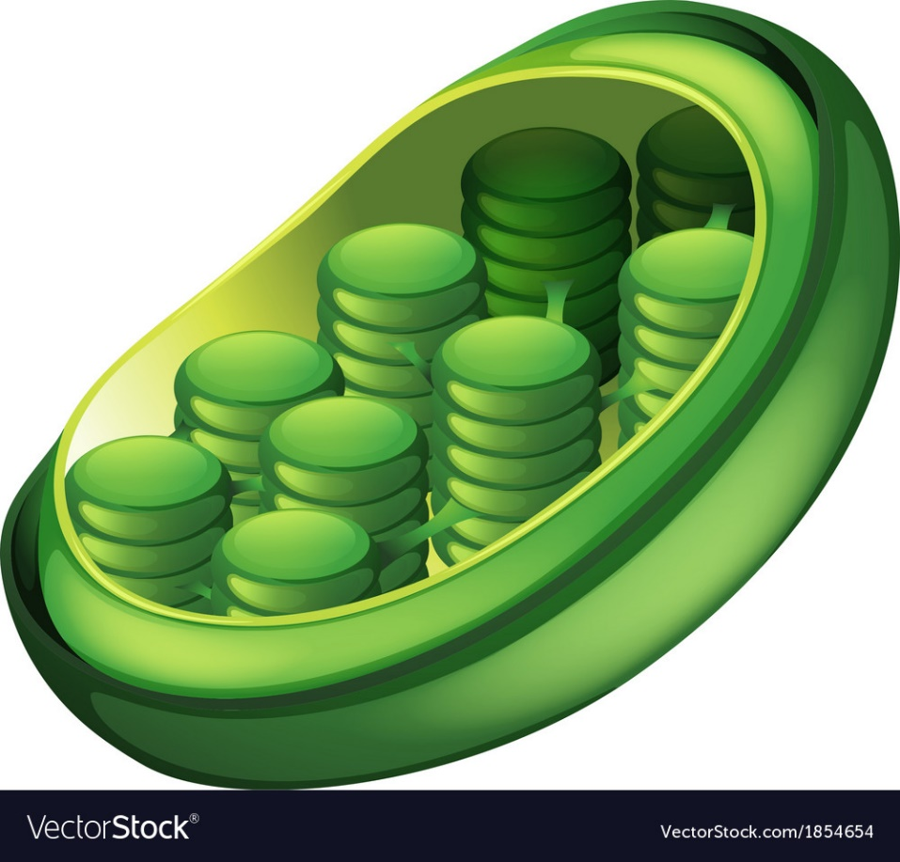
Lá chứa nhiều lục lạp, đây là bào quan quang hợp chứa diệp lục. Diệp lục có khả năng hấp thu và chuyển hóa năng lượng ánh sáng. Chất hữu cơ được tổng hợp tại lục lạp.
Hình. Lục lạp

Slide 28

Câu 1: Đọc thông tin và quan sát hình 22.3, rồi hoàn thành bản sau:
Bộ phận | Đặc điểm | Vai trò trong quang hợp
Phiến lá | ? | ?
Lục lạp | ? | ?
Gân lá | ? | ?
Khí khổng | ? | ?

Slide 29
Bộ phận | Đặc điểm | Vai trò trong quang hợp
Phiến lá | Dạng bản dẹt, diện tích bề mặt lớn, có nhiều gân. | Thu nhận được nhiều ánh sáng.
Lục lạp | Màu xanh, tập trung ở lá cây, các phần non của cây, chứa chất diệp lục. | Nơi chất hữu cơ được tổng hợp, hạt diệp lục hấp thu và chuyển hóa năng lượng ánh sáng.
Gân lá | Mạch dẫn, cứng cáp, có ở phiến lá. | Vận chuyển nguyên liệu và sản phẩm của quá trình quang hợp.
Khí khổng | Nằm ở mặt trên, và dưới lá (ở biểu bì lá). Có khả năng đóng mở. | Nơi carbon dioxide đi từ bên ngoài vào bên trong lá và oxygen từ trong lá ra ngoài môi trường.

Slide 30
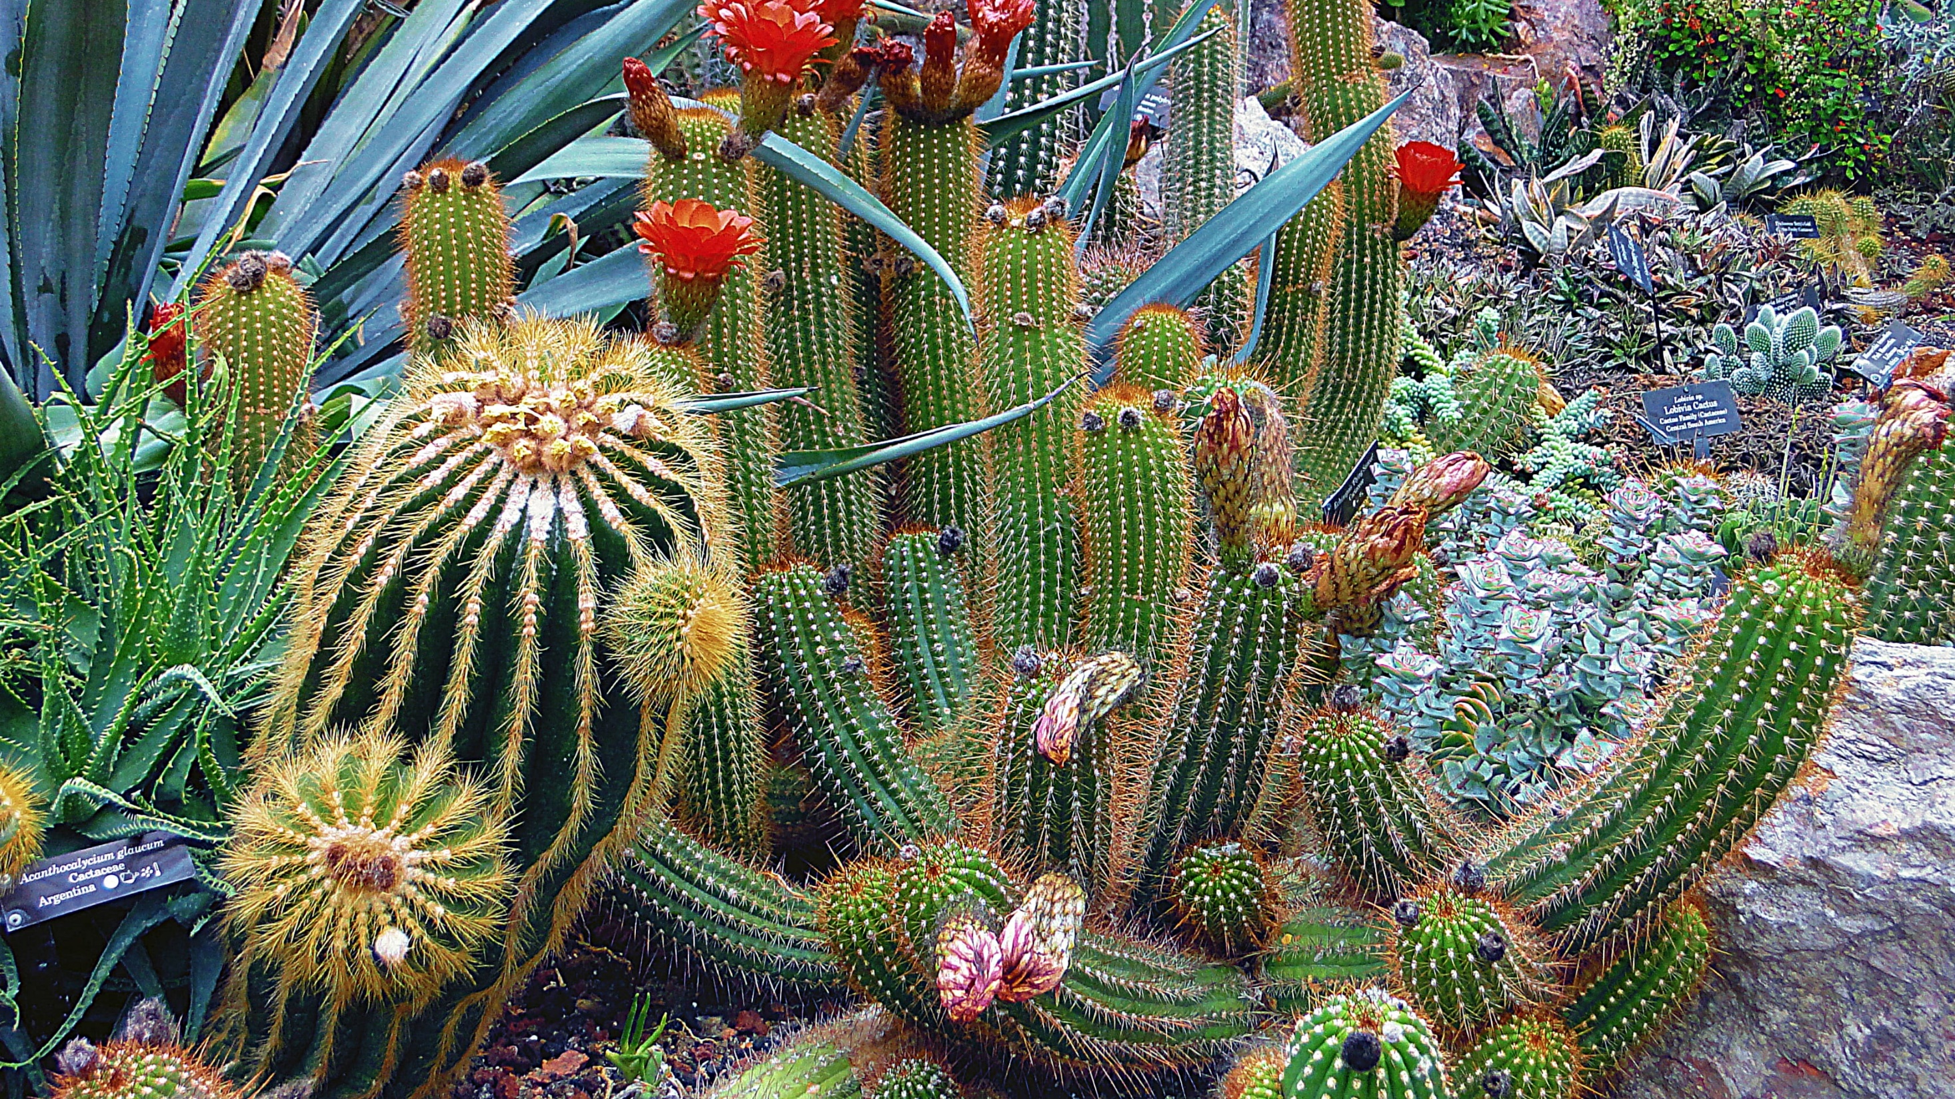
Cây xương rồng

Slide 31
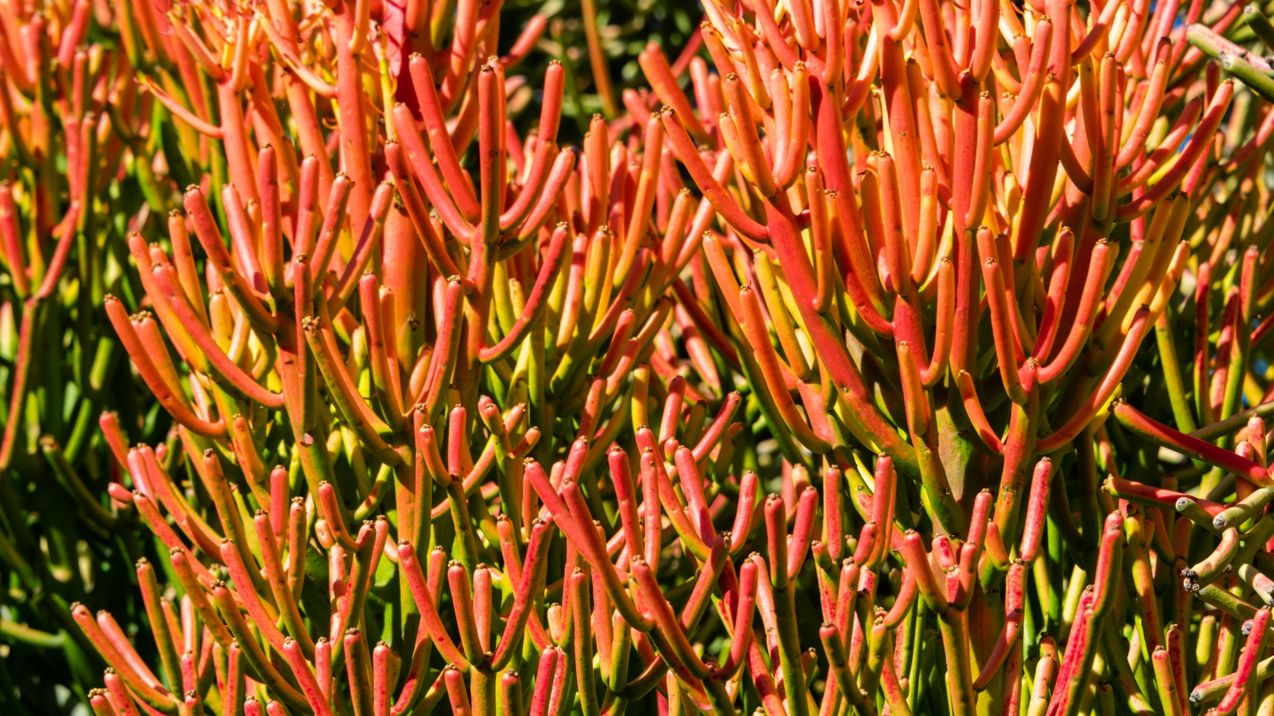
Cây cành giao

Slide 32
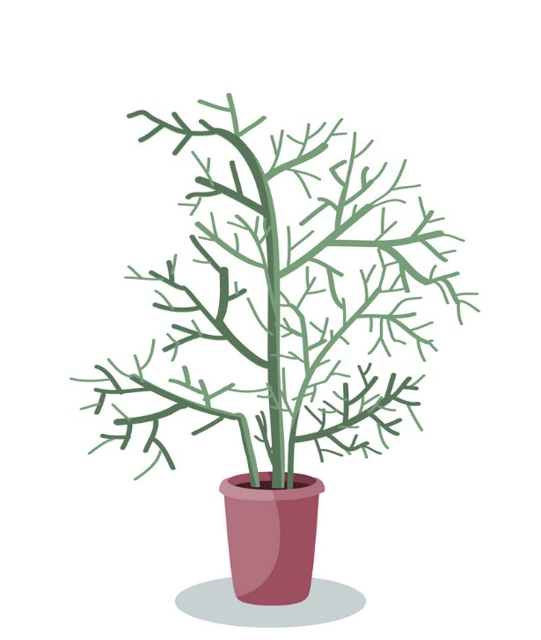


Câu 2: Ở các loài cây có lá biến đổi như xương rồng, cành giao,... bộ phận nào trên cây sẽ thực hiện quá trình quang hợp?
Trả lời:
Cây cành giao
Cây xương rồng
Ta quan sát thấy thân của cây cành giao và cây xương rồng có màu xanh tươi, điều này cho thấy rằng trong thân cây có chứa diệp lục.
Các cây có lá tiêu giảm hay biến đổi chúng sẽ sử dụng bộ phận khác để quang hợp đó là: Thân cây.

Slide 33
GHI NHỚ
Lá cây là cơ quan chủ yếu thực hiện chức năng quang hợp. Bên trong lá có nhiều lục lạp, có khả năng hấp thu và biến đổi năng lượng ánh sáng.

Slide 34
EM CÓ BIẾT?

Slide 35
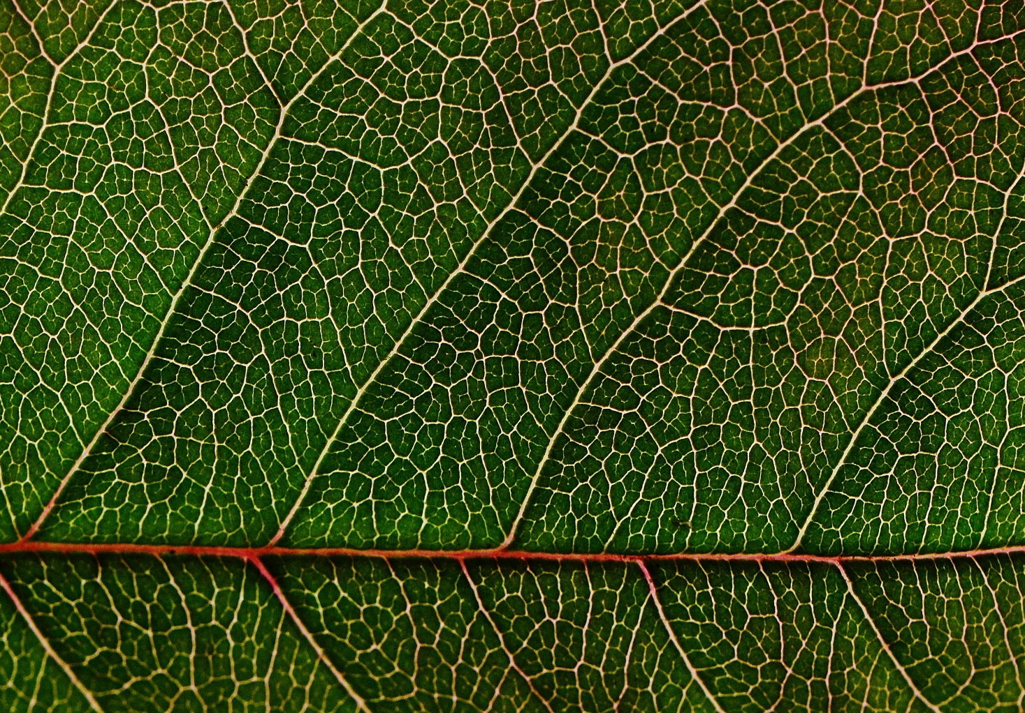

Mật độ khí khổng của lá rất lớn, cứ 1 cm² diện tích mặt lá có khoảng 30 000 khí khổng. Số lượng khí khổng ở mặt trên và mặt dưới của lá khác nhau tùy theo loài thực vật. Đa số các loài thực vật có số lượng khí khổng ở mặt trên của lá ít hơn mặt dưới. Nhiều loài thực vật thủy sinh (sen, súng,...), mặt trên của lá lại có số lượng khí khổng nhiều hơn mặt dưới. Một số loài thực vật khác (ngô, lúa mì,...) có số lượng khí khổng tương đối đồng đều giữa hai mặt lá.

Slide 36
EM ĐÃ HỌC

Slide 37
Quang hợp là quá trình lá cây sử dụng nước và khí carbon dioxide nhờ năng lượng ánh sáng đã được diệp lục hấp thu để tổng hợp chất hữu cơ và giải phóng oxgen.
Trong quá trình quang hợp, trao đổi chất và chu yển hóa năng lượng luôn diễn ra đồng thời, nước và carbon dioxide được lấy từ môi trường ngoài để tổng hợp chất hữu cơ và giải phóng khí oxygen, trong quá trình đó quang năng được biến đổi thành hóa năng.
Lá cây là cơ quan chủ yếu thực hiện chức năng quang hợp. Bên trong lá có nhiều lục lạp, có khả năng hấp thu và biến đổi năng lượng ánh sáng.
Phương trình tổng quát của quá trình quang hợp:
Ánh sáng
Nước + Carbon dioxide
Glucose + Oxygen
Diệp lục

Slide 38
EM CÓ THỂ

Slide 39
Giải thích được vì sao nhiều loại cây trồng trong nhà vẫn có thể sống được bình thường dù không có ánh nắng mặt trời. Giải thích được ý nghĩa của việc để cây xanh trong phòng khách.

Slide 40
Trả lời
Nhiều loại cây cảnh trồng ở chậu để trong nhà mà vẫn xanh tốt vì nhiều loại cây cảnh có nhu cầu ánh sáng không cao, cây ưa bóng vì thế trồng trong nhà cây vẫn quang hợp được và xanh tốt .
Ví dụ: thiết mộc lan; cây lưỡi hổ; vạn niên thanh;....

Slide 41
Thiết mộc lan
Trầu bà
Cây lưỡi hổ
Cây thường xuân
Cây lan ý

Slide 42
Vận dụng được những hiểu biết về vai trò của lá cây đối với quang hợp để có biện pháp chăm sóc và bảo vệ lá cây nói riêng và cây trồng nói chung.

Slide 43
CẢM ƠN CÁC EM
ĐÃ CHÚ Ý LẮNG NGHE

